Slide 1


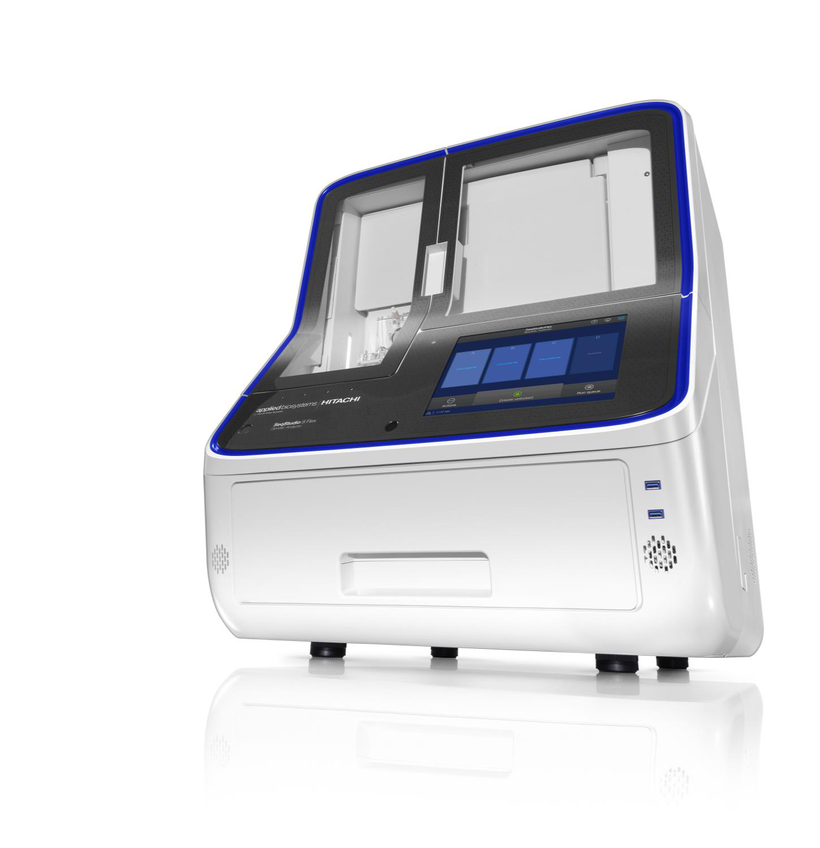

GIẢI TRÌNH TỰ SANGER
ĐINH THÀNH PHƯỚC
Nhân viên ứng dụng
Email: dinhthanhphuoc@sisc.com.vn phuoc362@gmail.com
Phone: (+84) 988.97.97.08
The world leader in serving science
1

Slide 2

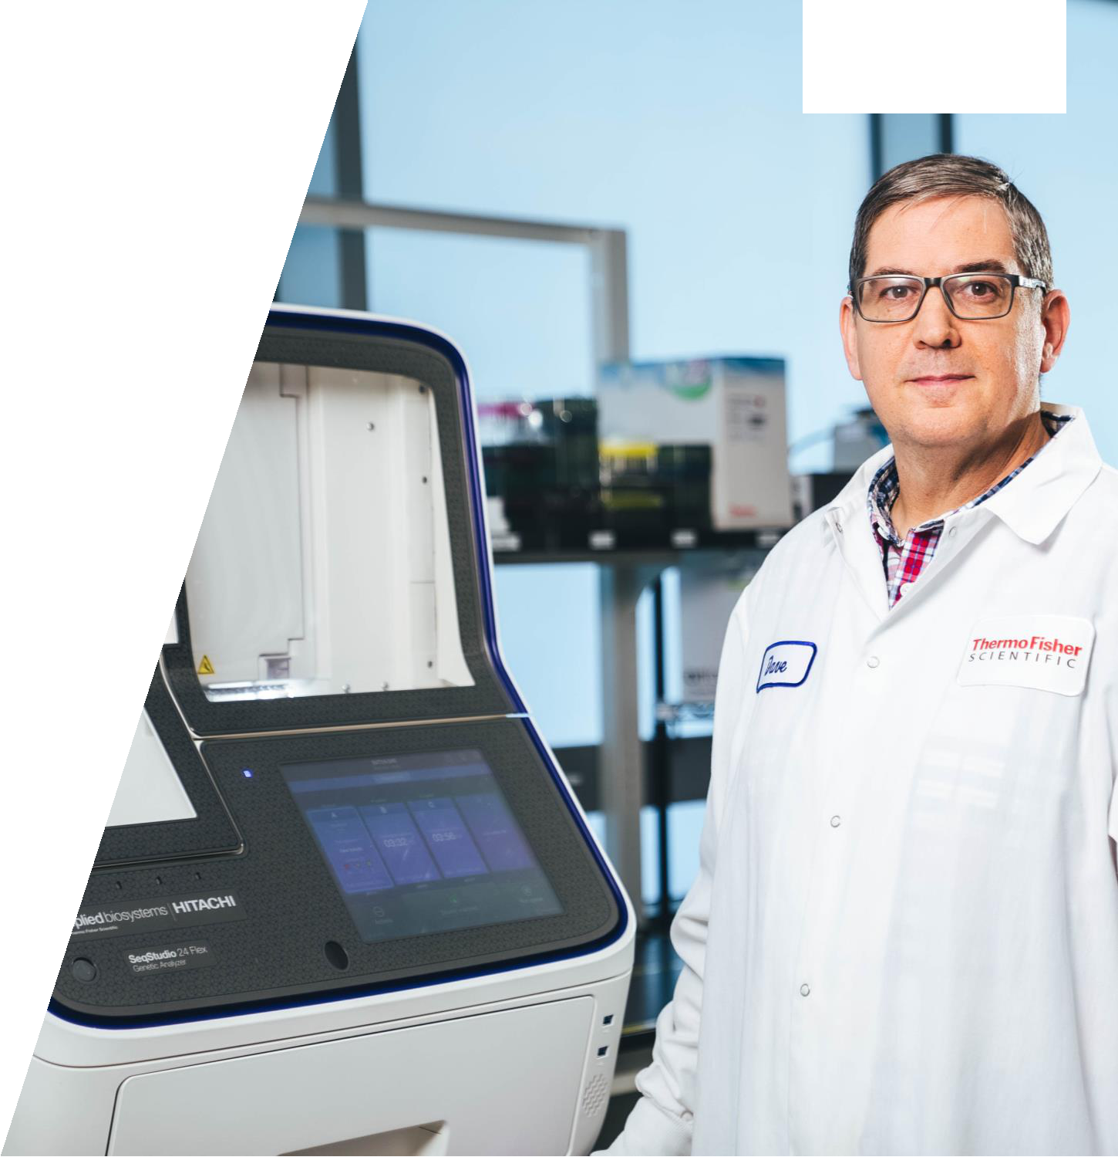
Agenda
1
Giới thiệu
2
Sanger vs NGS
3
Nguyên lý
4
Ứng dụng
5
6
2
Proprietary & Confidential | authoremail@thermofisher.com | February-2022

Slide 3

TỔNG QUAN VÀ GIỚI THIỆU
1

Slide 4
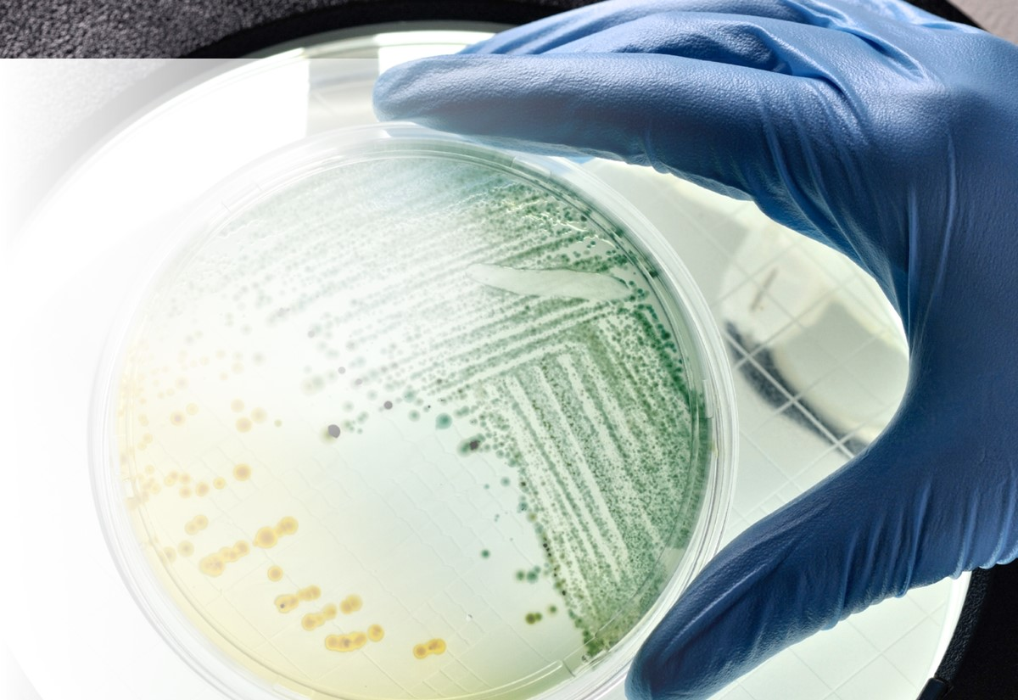



Giới thiệu về tập đoàn Thermo Fisher Scientific
$44.92 billion in revenues (2022) - $3.11 billion (CoVid)
$1.471 billion spent on R&D
>50,000 employees
>50 countries
5 premier brands
> 25 năm
https://ir.thermofisher.com/investors/news-events/news/news-details/2023/Thermo-Fisher-Scientific-Reports-Fourth-Quarter-and-Full-Year-2022-Results/#:~:text=quarter%20of%202021.-,Full%20Year%202022,versus%20%2439.21%20billion%20in%202021.

Slide 5

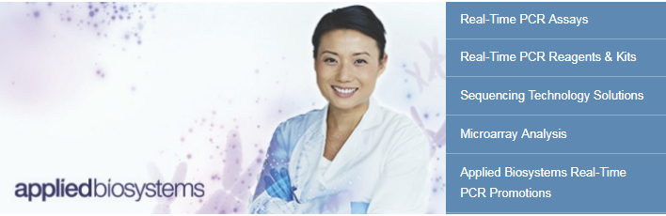
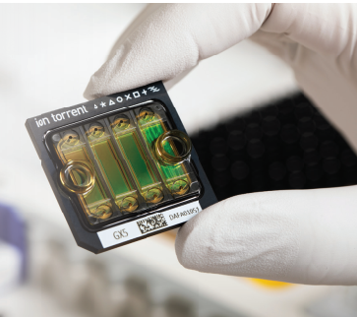
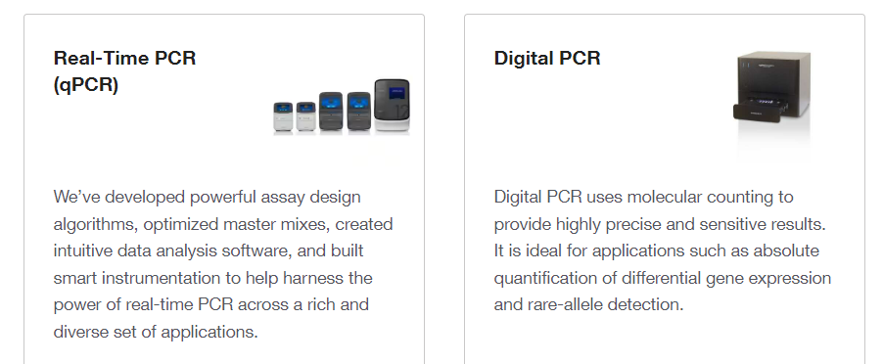
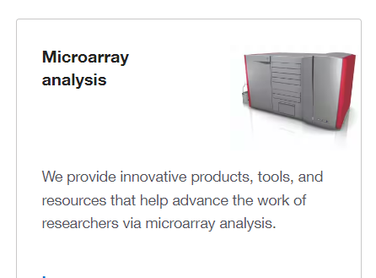

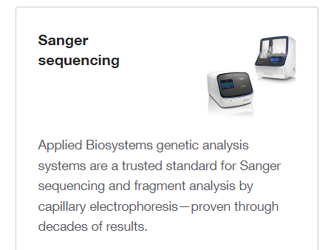
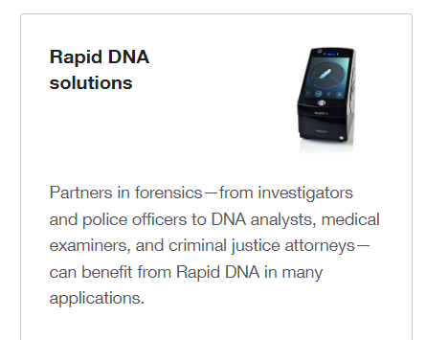
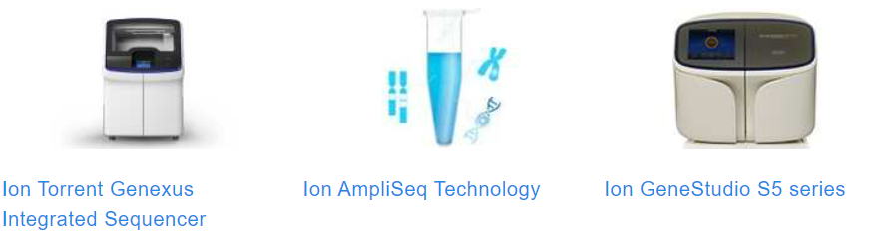
https://www.thermofisher.com/vn/en/home/brands/applied-biosystems.html

Slide 6











Giới thiệu về tập đoàn SISC
Công ty Cổ phần Thiết bị Sài Gòn
- Thành lập năm 1992
SISC GROUP
(năm 2005)
Đại diện tại Việt Nam cho các nhà cung cấp hàng đầu thế giới
Công ty Cổ phần Thiết bị SISC
Việt Nam
- Thành lập năm 1997

Slide 7
GIẢI TRÌNH TỰ SANGER VỚI NGS

Slide 8
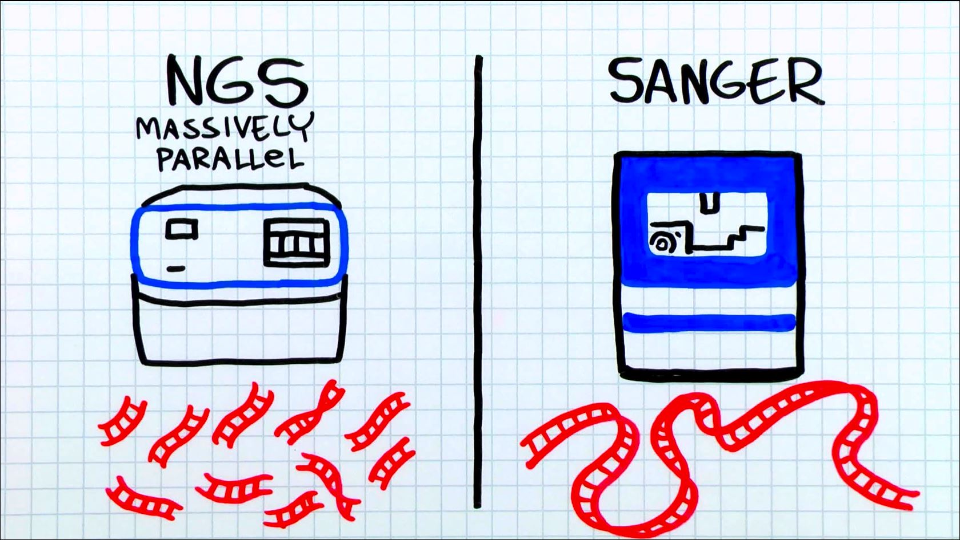
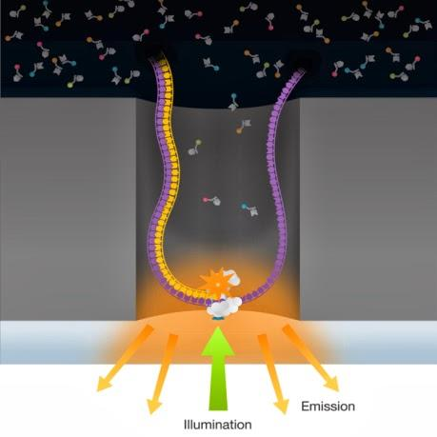
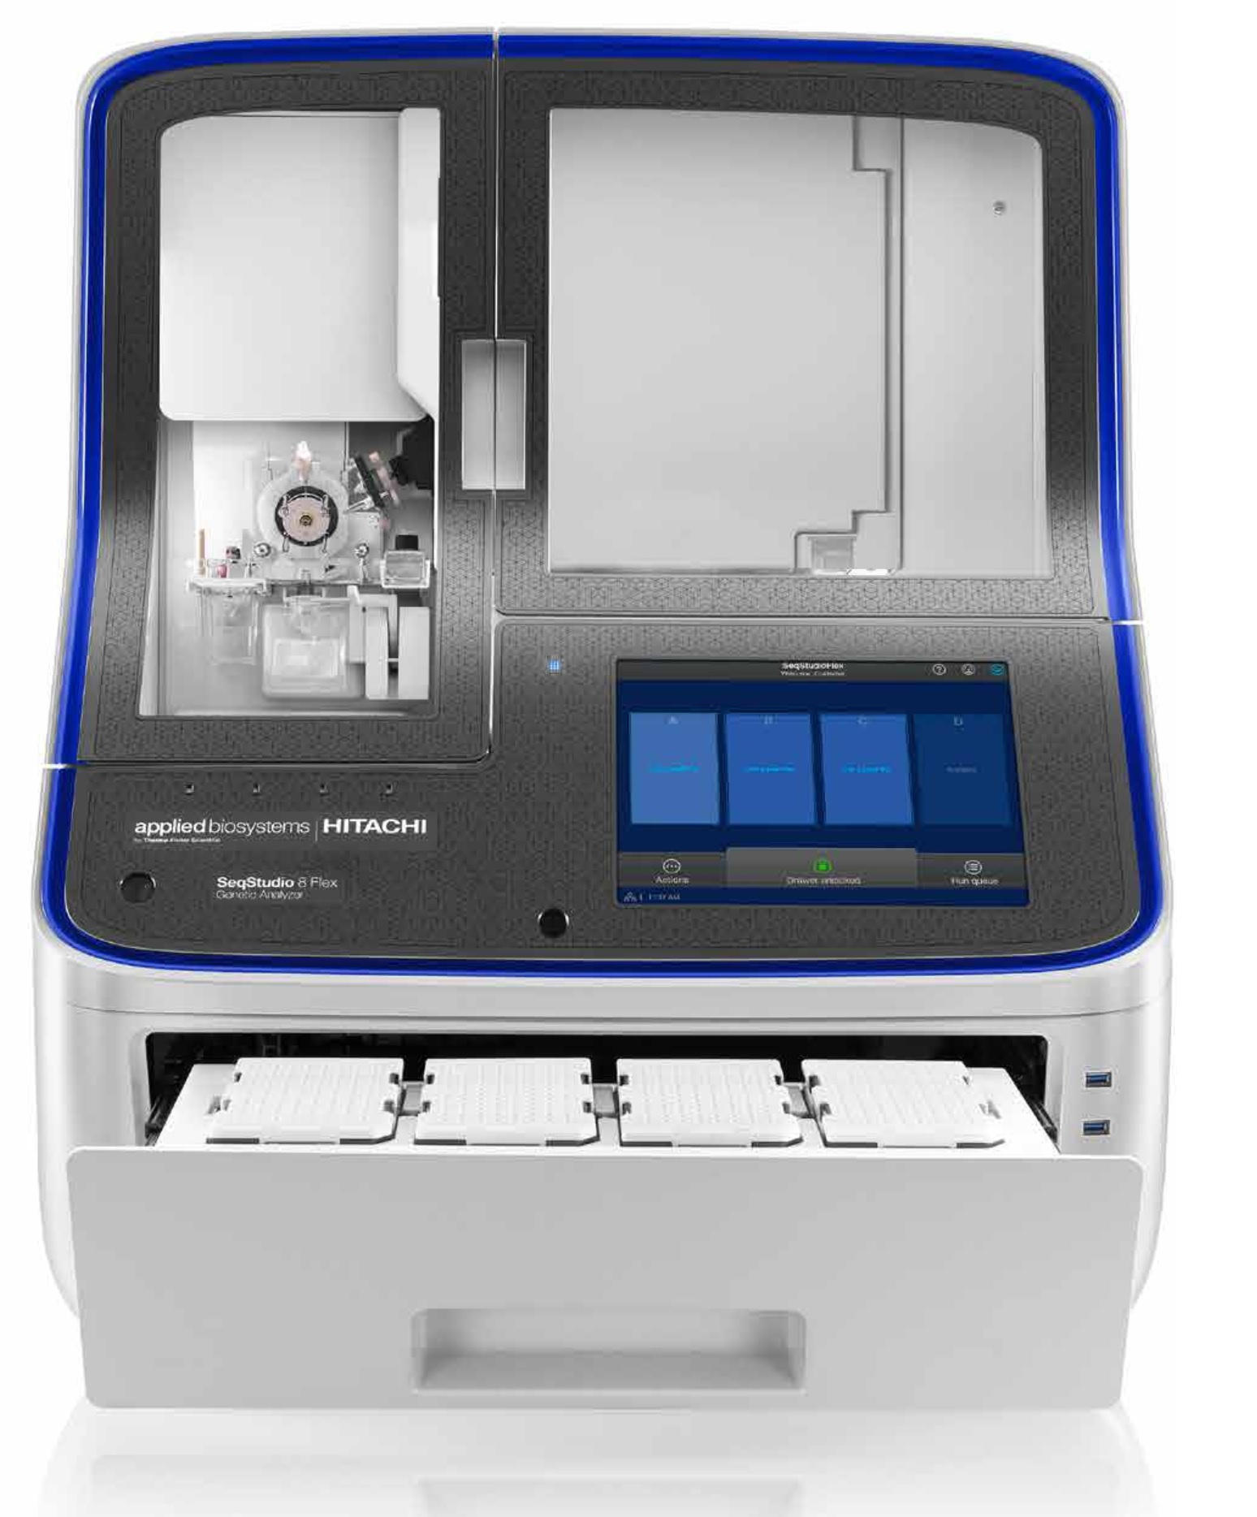
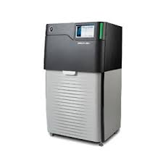
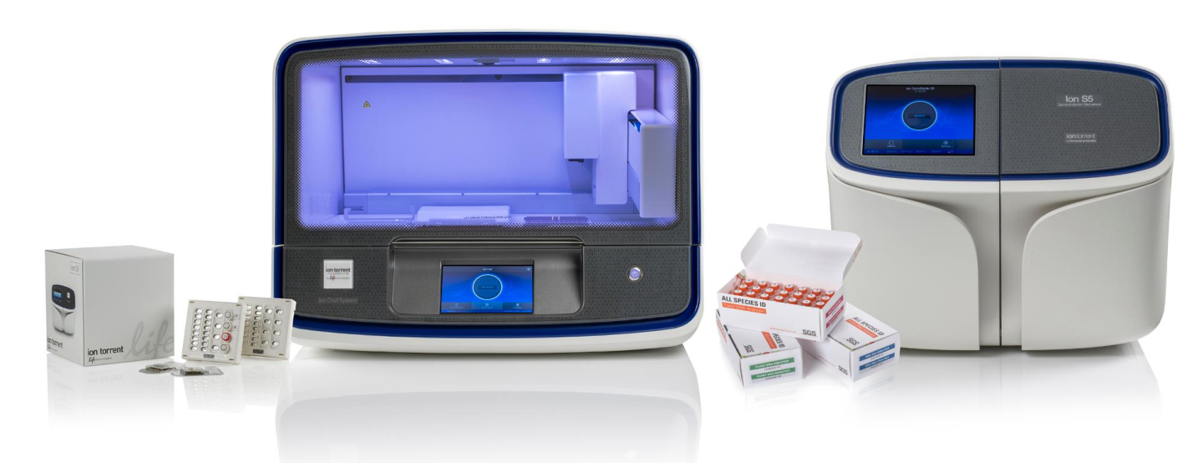
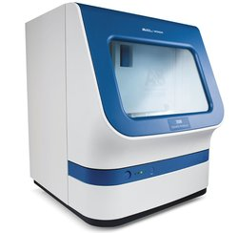
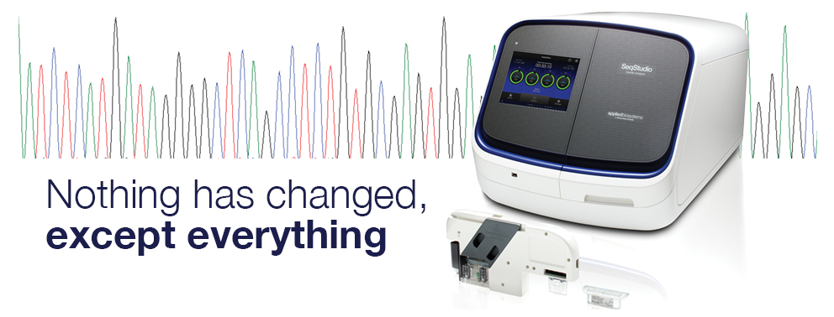
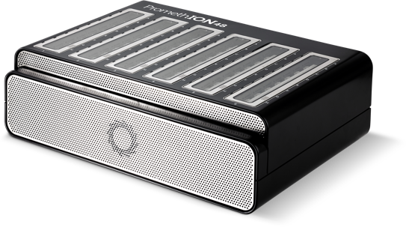
MỘT SÔ KĨ THUẬT GIẢI TRÌNH TỰ
First generation
(Sanger sequecing)
Second generation
(Next generation sequecing)
Third generation
(Single Molecule Real-Time) (SMRT)
<= 800-1200 bp
>5 Mb
~ 100-600 bp/ read
Up to 25 kb

Slide 9
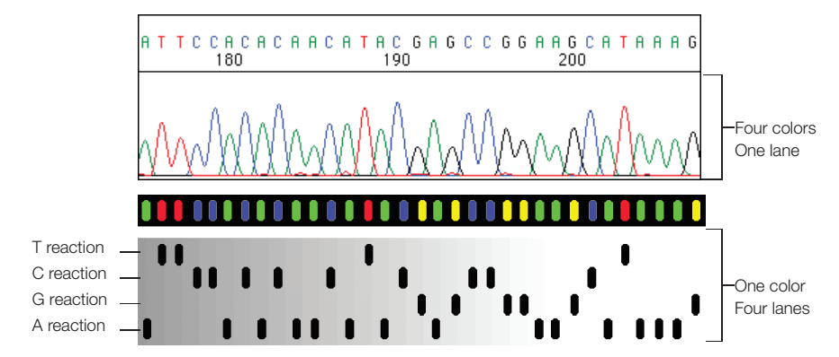
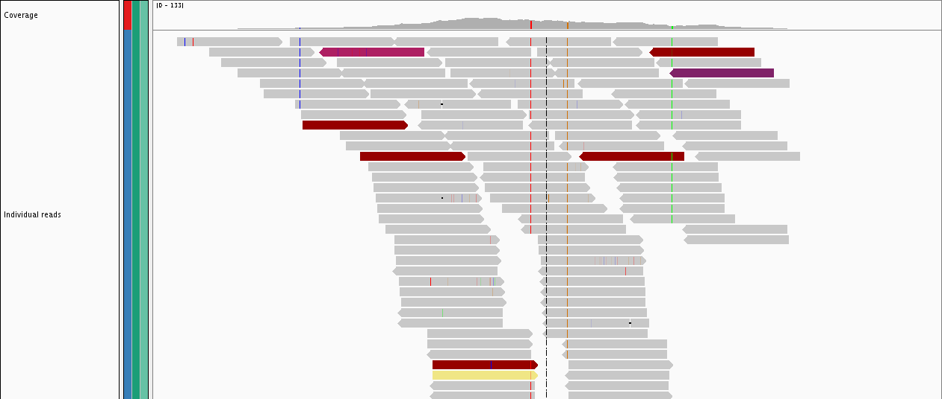
SO SÁNH KĨ THUẬT SANGER VS KĨ THUẬT NGS

Slide 10
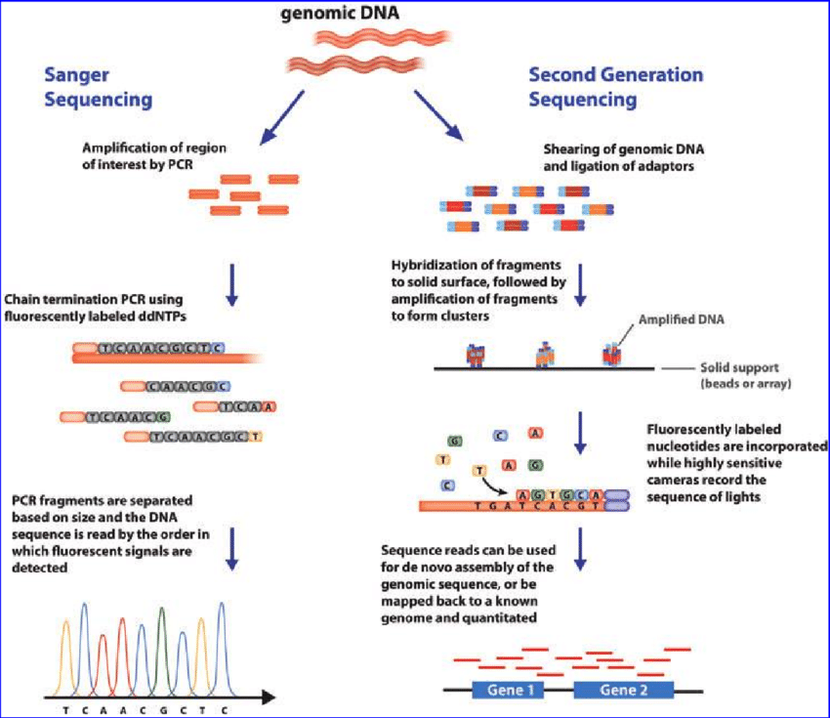
Sanger analysis

Slide 11
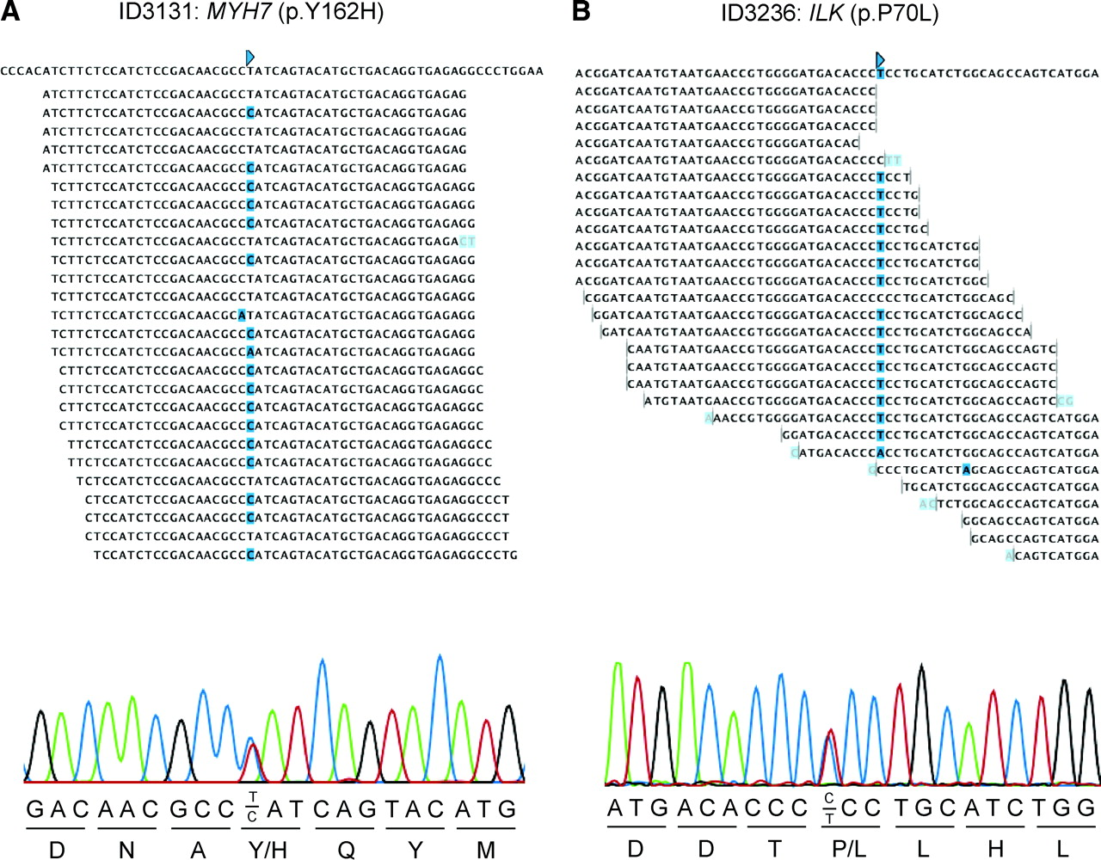
Reference sequence
NGS analysis

Slide 12



Applications of today and tomorrow
Capillary
electrophoresis
(CE)
gold-standard technology
Tập trung vào độ phân giải cao trên từng single - base cho dù là mẫu khó
Capillary
electrophoresis
(CE)
Sanger sequencing
Fragment analysis
•
•
•
•
•
•
•
Gene editing confirmation
NGS confirmation
Plasmid sequencing
Focused sequencing
Mitochondrial sequencing
Variant detection
Point mutation analysis
•
•
•
•
•
•
•
•
Multiplex PCR
Cell line authentication
Microsatellite instability
DNA/library quality control
Copy number analysis
Short tandem repeat (STR) analysis
SNP genotyping
Multiplex ligation-dependent probe
amplification (MLPA) assays
Sanger
sequencing
Fragment
analysis
4
Proprietary & Confidential | authoremail@thermofisher.com | February-2022

Slide 13

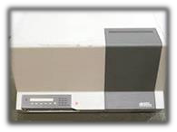
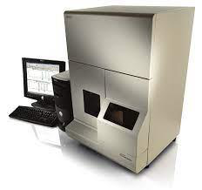
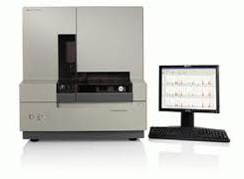
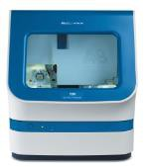
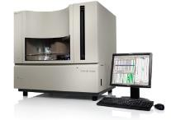
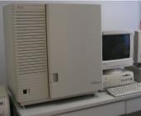
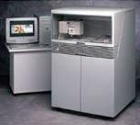
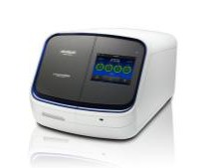
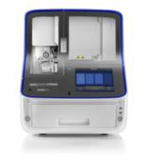
History of Applied Biosystems™
genetic analyzers
Dedicated to
advancing
Sanger
sequencing and
fragment
technology
1986
1995
1996
1998
2000
2002
2009
2017
2019
2022
First automated
sequencer
ABI PRISM™ 310
Applied Biosystems™
3130 Series
Applied Biosystems™
3500 Series
Applied Biosystems™
3730xL Refresh
ABI PRISM™
377
ABI PRISM™
3700
Applied Biosystems™
3730 Series
Applied Biosystems™
SeqStudio™
Applied Biosystems™
SeqStudio™ Flex
Series
5
Proprietary & Confidential | authoremail@thermofisher.com | February-2022

Slide 14

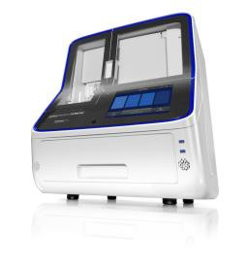
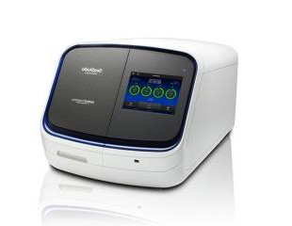
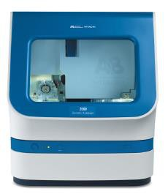
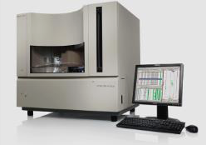
Applied Biosystems™ genetic analyzer
portfolio
SeqStudio Flex Series Genetic
Analyzer
SeqStudio Genetic
Analyzer
3500 Series Genetic
Analyzer
Refreshed 3730 Series
Genetic Analyzer
Number of capillaries 8 or 24
4
8 or 24
48 or 96
Capillary array length (cm) 36, 50
28
36, 50
36, 50
_{Sample capacity} 4 plates; 96- and 384-well plate;
1 plate; 96-well plate; 8-strip tube compatible
2 plates; 96- and 384-well plate;
16 plates; 96- and 384-well plate
8-strip tube compatible
8-strip tube compatible
Continual plate loading Yes
Not applicable
No
No
Sample reprioritization Yes
No
Yes
No
RFID tags Yes
Yes
Yes
No
Remote monitoring Yes
Yes
No
No
Consumables
Ready-to-use 3500/SeqStudio Flex, enhanced array housing
All-in-one cartridge
Ready-to-use 3500/ seqStudio Plex
3500 array
Polymer bottle, mixing buffer
_{Connectivity} USB, Ethernet ports, and Wi-Fi
USB, Ethernet ports, and Wi-Fi
Ethernet port
Ethernet port
dongle
dongle

Slide 15
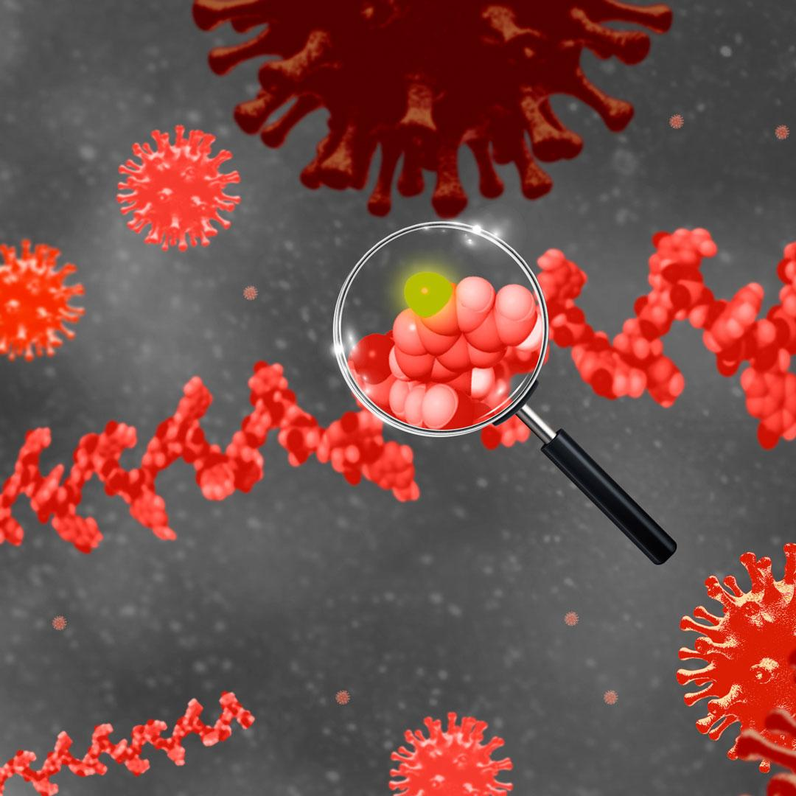
NGUYÊN LÝ GIẢI TRÌNH TỰ

Slide 16
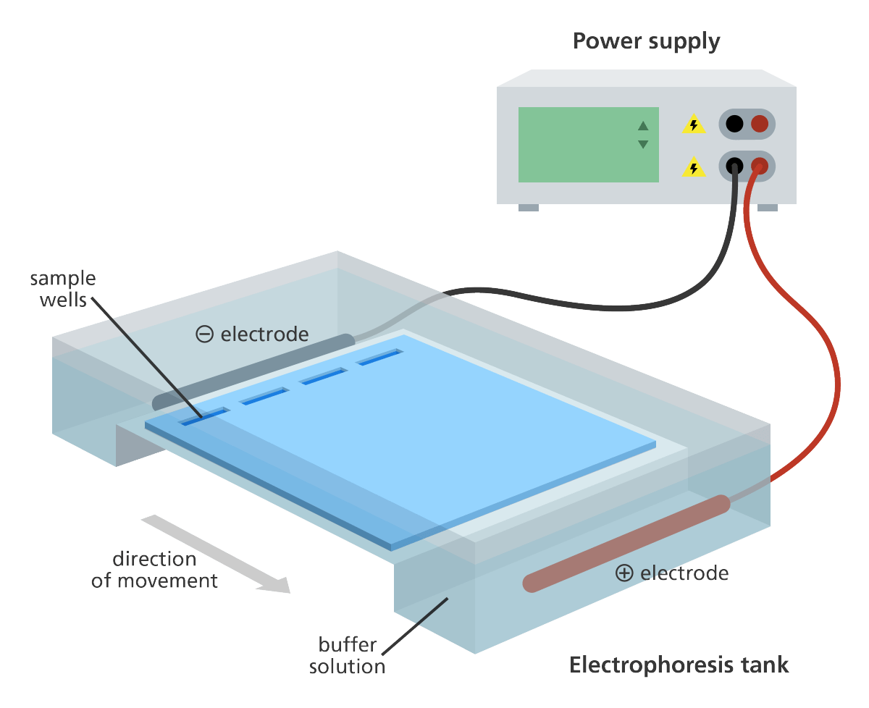
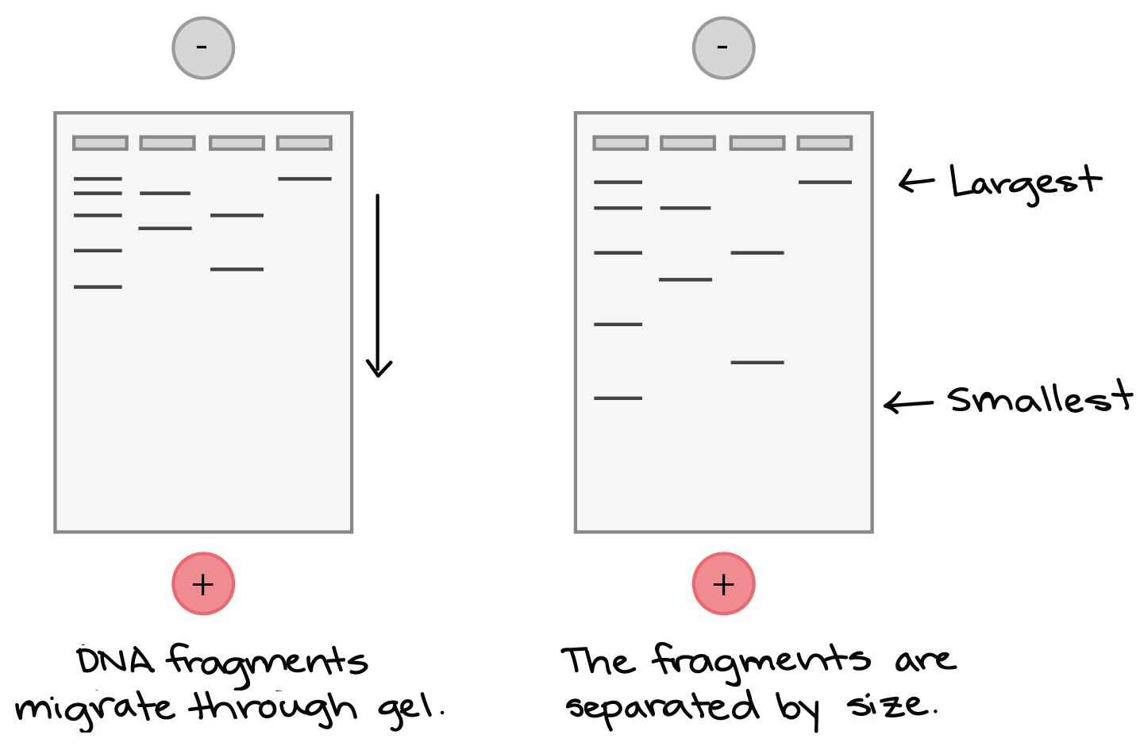
Dựa trên nguyên lý điện di gel agarose
Giải trình tự Sanger

Slide 17
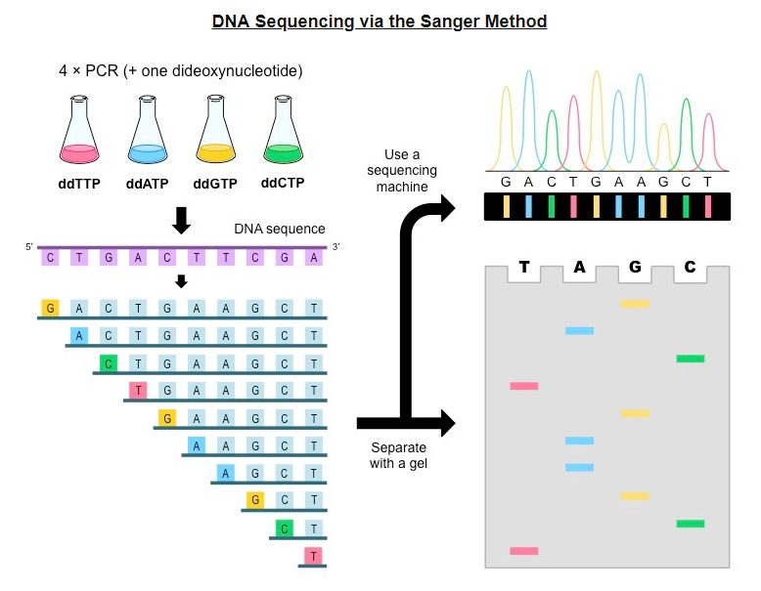
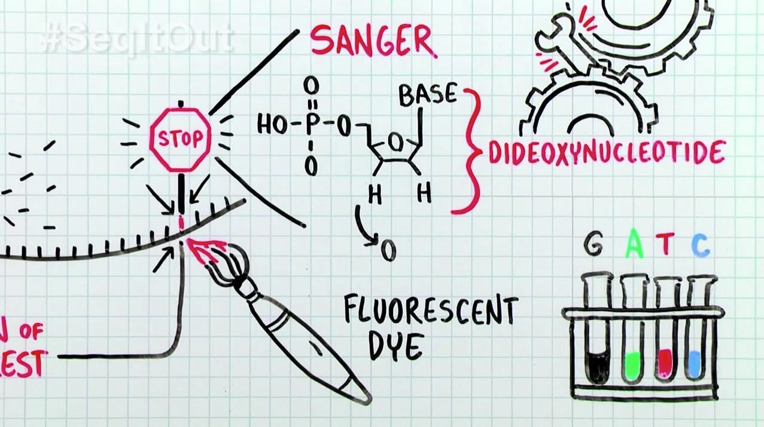

Slide 18

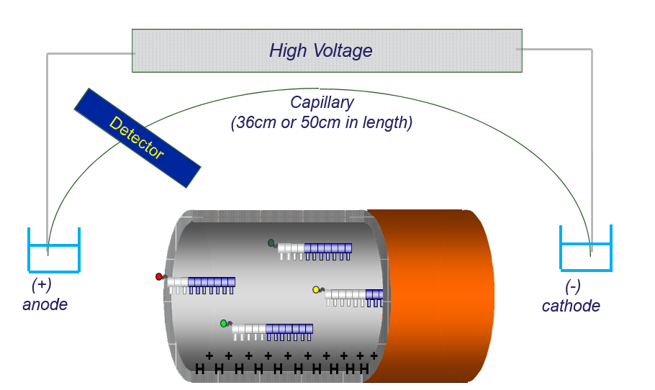
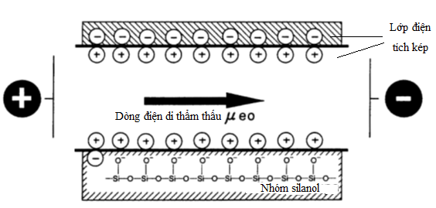
NGUYÊN LÝ CỦA PHƯƠNG PHÁP ĐIỆN DI MAO QUẢN
Diễn ra trong một mao quản có đường kính rất nhỏ (~ 75um)
Dung dịch đệm cho dòng điện chạy liên tục trong mao quản từ cực (+) sang cực (-)
Khi có điện thế, trong mao quản sẽ xuất hiện điện trường
Các phân tử tích điện sẽ di chuyển dưới ảnh hưởng của điện trường
Các mẫu được phân tách nhờ sự khác nhau về tỷ lệ khối lượng/ điện tích
Thành trong của mao quản được thiết kế để hạn chế hiệu ứng của dòng điện thẩm tích (EOF)
Sử dụng gel để phân tách
Notes:
- Xảy ra trong 1 mao quản có đường kính nhỏ ~75nm
- Dựa vào nguyên lý tách chiết các chất dựa trên sự di chuyển của các phần tử ion mang điện tích dưới tác dụng của lực điện trường đặt vào 2 đầu mao quản sinh ra
- Trong quá trình điện di, dòng điện di thẩm tích di chuyển liên tục từ cực + sang – trong lòng mao quản
- Các mẫu được phân tách nhờ sự khác nhau về tỷ lệ khối lượng / điện tích
+ Các Cation di chuyển nhanh cùng dòng với EOF, các anion di chuyển chậm ngược dòng EOF, các phần tử trung hòa khác không chịu lực tác động của điện trường di chuyển cùng tốc độ với EOF

Slide 19
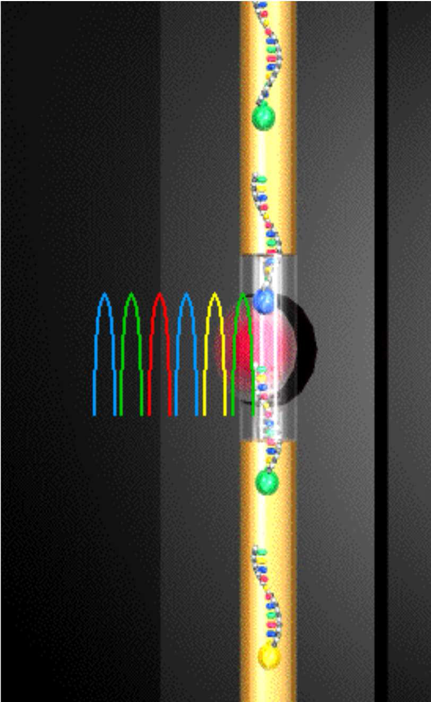
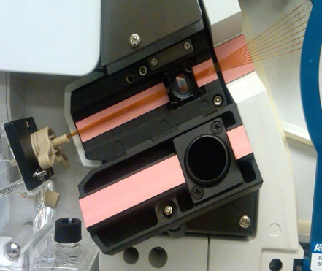
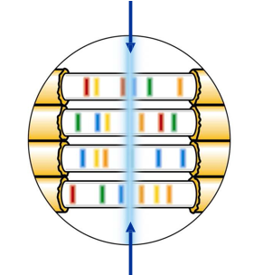
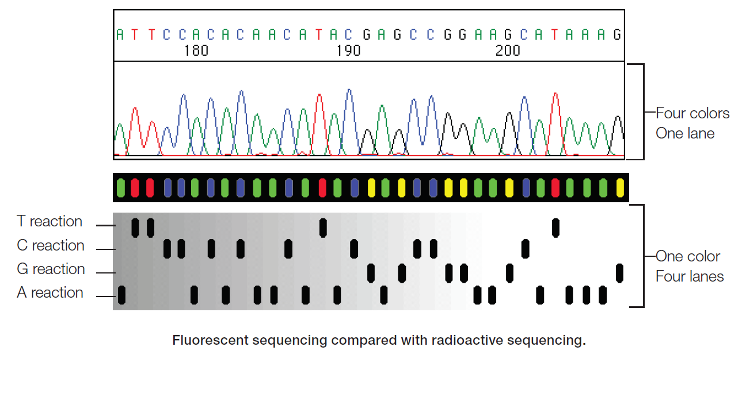
Làm sao dữ liệu trình tự thô có thể chuyển sang dạng tín hiệu số?
Phổ thu được của mỗi loại thuốc nhuộm được thu nhận bởi CCD camera và chuyển sang dạng tín hiệu số
Các mảnh nhỏ hơn đi qua detector được phát hiện trước các fragment có kích thước lớn hơn
Thuốc nhuộm huỳnh quang gắn vào đầu mỗi đoạn DNA bị kích thích bởi laser khi đi qua Detector
Notes:
Dữ liệu màu thô được hệ thống CCD camera thu nhận sẽ được gửi tới phần mềm xử lý theo trình tự và phần mềm sẽ thực hiện nhiệm vụ phiên giải màu ra tín hiệu trình tự

Slide 20
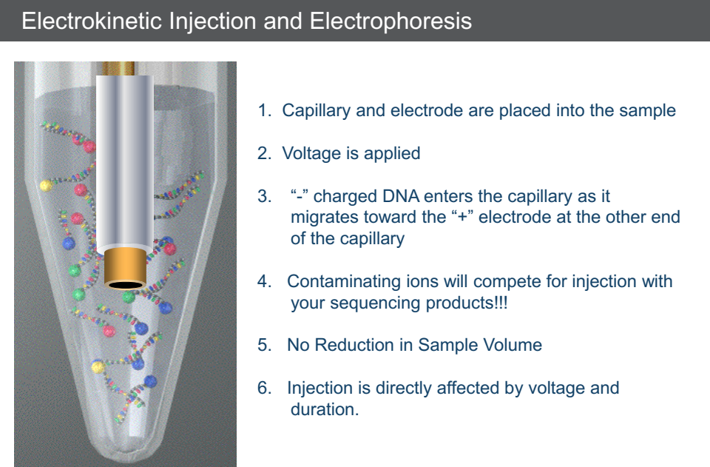

Slide 21
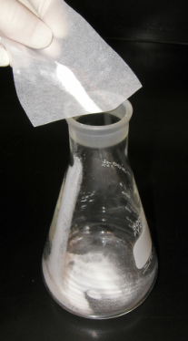
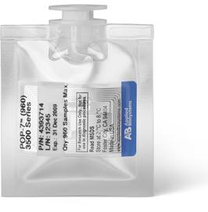


Gel vs Capillary
Ready-to-use polymer
Pre-packed
PDMA
Agarose
Auto-fill capillary
Program controlled
Gel handling

Slide 22




Gel Ep vs Capillary Ep
Fully automated
Parallel processing
EP carrier
Sample Loading
Auto sample injection
Uninterrupted loading

Slide 23



Gel vs Capillary
LASER Excitation (488 nm)
Fluorescence based
Real-time detection
Detection
Capillary Array
A/D convert on CCD
Digitalized result
Data Storage, Analysis & Retrieval

Slide 24
Nguyên lý GTT Sanger
DNA khuôn

Slide 25
Nguyên lý GTT Sanger
Biến tính

Slide 26
Nguyên lý GTT Sanger
Gắn mồi

Slide 27
Nguyên lý GTT Sanger
Kéo dài chuỗi

Slide 28
Nguyên lý GTT Sanger
Kéo dài chuỗi
T
T*
G
C
A*
A
C
A
T
T*
G
T
G*
C*
A*
A
C
A
T
T
G*
T
C*
C

Slide 29
Nguyên lý GTT Sanger
Kéo dài chuỗi
T
T
G
C
A*
A
C
A
T*
G
T
G*
C*
A*
A
T*
C
A
T
T
G*
T
C*
C

Slide 30
Nguyên lý GTT Sanger
Kéo dài chuỗi
T
T
G
C
A*
A
C
A
T*
G
T
G*
C*
A*
A
C
A
T
T
G*
T
T*
C*
C

Slide 31
Nguyên lý GTT Sanger
Kéo dài chuỗi
T
T
T
T
G
C
A*
A
C
A
T*
G
G*
C*
A*
A
C
A
T
G*
T
T*
C*
C

Slide 32
Nguyên lý GTT Sanger
Kéo dài chuỗi
C
T
T
C*
T
T
G
C
A*
A
A
T*
G
G*
C*
A*
A
C
A
T
G*
T
T*
C

Slide 33
Nguyên lý GTT Sanger
Kéo dài chuỗi
A
C
T
T
G
C*
T
T
C
A*
A
T*
G
G*
C*
A*
A
C
A
T
G*
T
T*
C

Slide 34
Nguyên lý GTT Sanger
Kéo dài chuỗi
G
A
C
T
T
G
C*
T
T
C
A*
A
T*
G*
C*
A*
A
C
A
T
G*
T
T*
C

Slide 35
Nguyên lý GTT Sanger
Kéo dài chuỗi
A*
G
A
C
T
T
G
C*
T
T
C
A
T*
G*
C*
A*
A
C
A
T
G*
T
T*
C

Slide 36
Nguyên lý GTT Sanger
Kéo dài chuỗi
A*
G
A
C
T
T
G
C*
T
T
C
A
T*
G*
C*
A*
A
C
A
T
G*
T
T*
C

Slide 37
Nguyên lý GTT Sanger
Kết thúc phản ứng
A*
G
A
C
T
T
C*
T
T
T*
T*
T
G*
T
C
A
G
A
C
T
T
G*
A
C
T
T
A*
C
T
T
C*
A
G
A
C
T
T
T*
C
A
G
A
C
T
T

Slide 38
Nguyên lý GTT Sanger
Kết thúc phản ứng
T*
T*
C*
A*
G*
A*
C*
T*
G*

Slide 39
Nguyên lý GTT Sanger
T*
T*
C*
A*
G*
A*
C*
T*
G*
−
+
Quá trình điện di: ADN sẽ di chuyển trong điện trường.
Sợi có kích thước ngắn sẽ di chuyển nhanh hơn sợi có kích thước dài.

Slide 40
Nguyên lý GTT Sanger
T*
T*
C*
A*
G*
A*
C*
T*
G*
−
+
Quá trình điện di: ADN sẽ di chuyển trong điện trường.
Sợi có kích thước ngắn sẽ di chuyển nhanh hơn sợi có kích thước dài.

Slide 41

Nguyên lý GTT Sanger
T*
Sử dụng huỳnh quang để phát hiện các sợi ADN có kích thước dài ngắn khác nhau.

Slide 42
Nguyên lý GTT Sanger
T*
T*
Sử dụng huỳnh quang để phát hiện các sợi ADN có kích thước dài ngắn khác nhau.

Slide 43
Nguyên lý GTT Sanger
T*
T*
Sử dụng huỳnh quang để phát hiện các sợi ADN có kích thước dài ngắn khác nhau.

Slide 44
Nguyên lý GTT Sanger
T*
C*
T*
Sử dụng huỳnh quang để phát hiện các sợi ADN có kích thước dài ngắn khác nhau.

Slide 45
Nguyên lý GTT Sanger
C*
T*
A*
Sử dụng huỳnh quang để phát hiện các sợi ADN có kích thước dài ngắn khác nhau.

Slide 46
Nguyên lý GTT Sanger
G*
C*
A*
Sử dụng huỳnh quang để phát hiện các sợi ADN có kích thước dài ngắn khác nhau.

Slide 47
Nguyên lý GTT Sanger
G*
A*
Sử dụng huỳnh quang để phát hiện các sợi ADN có kích thước dài ngắn khác nhau.

Slide 48

Kết quả của giải trình tự

Slide 49

AB 3500 Genetics Analyzer
Ứng dụng
Giải trình tự
Phân tích đoạn

Slide 50


ỨNG DỤNG CÔNG NGHỆ CE
Sanger sequencing workflow
Tiêu chuẩn vàng cho khẳng định các biến thể
Rẻ - nhanh – dễ
Phát hiện biến thể độ nhạy 5%
Xác nhận NGS variants với độ chính xác 99.99%
Đoạn dài tới 1,000 bp
Phân tích dễ và nhanh hơn NGS
Fragment analysis workflow
Tiêu chuẩn vàng cho phát hiện trình tự lặp,CNV, SNP
Đơn giản và tối ưu chi phí: quy trình đơn giản
Trả kết quả nhanh trong ngày
Nhiều loci có thể phân tích trong 1 lần chạy.
STRs có thể khuếch đại và chính xác kích thước.
Nhanh – đúng mục tiêu – chuyên biệt với trình tự phức tạp và mẫu khó

Slide 51


Slide 52





Quy trình GTT Sanger cơ bản
1. Tách chiết DNA/ RNA
Hệ thống phòng thí nghiệm PCR đầy đủ với từng phòng chức năng và thiết bị riêng
Hóa chất và đồ tiêu hao tùy chọn
2. PCR và tinh sạch sản phẩm PCR
3. PCR GTT và tinh sạch sản phẩm PCR GTT
Hệ thống giải trình tự Sanger tự động – 3500/ 3500xl
Hóa chất, đồ tiêu hao và phần mềm phân tích chuyên dụng
4. Phân tách mẫu trên máy GTT
5. Phân tích kết quả

Slide 53







A traditional sequencing workflow Sequencing Template Preparation and Cycle Sequencing
DNA Extraction

Slide 54
Phân tích đoạn và HID
Tách máy: máy tách tự động
Tách tay: có giải pháp cho HID
Thực tế hầu hết Khách hàng dùng giải pháp hãng khác
1. Tách chiết DNA/ RNA
HID: chất chất PCR cho HID như Golobal filer, VF, YF…
Sản: hóa chất PCR cho sản như: CarrierMax™ FMR1, SMN1/SMN2 kits, QF-PCR
Plate 96/ strip 8 cho PCR
Đối thủ bán rất phổ biến
2. PCR
Hi- Di; Plate Septa - 96 well; plate 96 well
Hóa chất Genscan 600 Liz/rox….
Plate 96/ strip 8 cho PCR
Hầu hết phải mua của mình HiDi.
2. Pha mẫu để chạy máy
Mua hóa chất vật tư chạy máy của mình (bắt buộc)
3. Chạy máy và Phân tích kết quả

Slide 55

Fragment Analysis Workflow

Slide 56
Ứng dụng CE trong chẩn đoán
 | Kĩ thuật
 | Giải trình tự |  |  | Phân tích đoạn
Ứng dụng | Single-gene sequencing | Small-gene panel testing | NGS confirmation | MLPA | Microsatellite instability (MSI) testing | Repeat primed PCR | STR genotyping | SNP genotyping
Điều trị Ung thư | X | X | X | X | X |  |  | X
Bệnh di truyền | X | X | X | X | X | X |  | X
Sức khỏe sinh sản |  | X | X | X |  | X
Vi sinh/ phân biệt loài | X | X |  |  |  |  | X
Chẩn đoán cấy ghép |  | X

Slide 57
Ứng dụng của CE
Sức khỏe sinh sản và bệnh di truyền
CarrierMax SMA/FMR
Sàng lọc người mang gen, phát hiện di truyền như: vô sinh nam, máu khó đông, …
Chẩn đoán trước sinh QF-PCR
Điều trị ung thư
Sàng lọc hội chứng Lynch và điều trị ung thư đại trực tràng.
Giải trình tự các đột biến ung thư khác phục vụ điều trị và sàn lọc: BRCR1/2, EGFR, KRAS,…
Xác nhận lại các đột biến sau NGS
Chimerism
Chẩn đoán cấy ghép: HLA type1
Bệnh truyền nhiễm:
Giải trình tự tìm biến chủng SARS-CoV-2
HIV-1 Genotyping Kit
Giải trình tự vi sinh 16S: MicroSEQ Microbial Identification System
Giải trình tự tìm đột biến kháng thuốc: Lao, HBV, HCV,…
Định type HPV, HCV…
Xét nghiệm huyết thống
Các nghiên cứu cần xác định trình tự khác

Slide 58
Các ứng dụng giải trình tự trong bệnh viện
Phát hiện các đột biến gene, chuyển gene, phát hiện các đột biến liên quan đến ung thư, bệnh di truyền, các con đường chuyển hóa, các đột biến kháng thuốc…..
Xác định genotyping: ví dụ định type HBV, HPV, HIV…
Giải trình tự là tiêu chuẩn vàng để đánh giá hiệu quả của các phương pháp sinh học phân tử khác : Realtime PCR, Elisa, lai phân tử, giải trình tự thế hệ mới....

Slide 59


Slide 60


Slide 61


Slide 62
Thank You

